Slide 1


ĐẠI HỌC TRÀ VINH
TRƯỜNG KỸ THUẬT VÀ CÔNG NGHỆ
ĐỒ ÁN TỐT NGHIỆP
XÂY DỰNG ỨNG DỤNG DI ĐỘNG
QUẢN LÝ KHU LIÊN HỢP THỂ THAO
TÍCH HỢP CHỨC NĂNG TÌM KIẾM ĐỐI THỦ
Sinh viên: Nguyễn Hữu Anh
MSSV: 110122033
Lớp: DA22TTA
GVHD: ThS. Nguyễn Hoàng Duy Thiện
Notes:
Kính thưa Hội đồng, em xin tự giới thiệu, em là Nguyễn Hữu Anh, sinh viên lớp DA22TTA, ngành Công nghệ Thông tin, Trường Đại học Trà Vinh.
Hôm nay em xin trình bày đề tài:
"Xây dựng ứng dụng di động quản lý khu liên hợp thể thao tích hợp chức năng tìm kiếm đối thủ."
Mục tiêu của đề tài là xây dựng một hệ thống hỗ trợ quản lý khu liên hợp thể thao trên nền tảng Android kết hợp Website quản trị, giúp số hóa các hoạt động như đặt sân, quản lý lịch thi đấu, tìm kiếm đối thủ và quản trị hệ thống.

Slide 2


Lý Do Chọn Đề Tài
Nhu Cầu Thực Tiễn Tăng Cao
Nhu cầu đặt sân, quản lý lịch thi đấu và tìm kiếm đối thủ thể thao ngày càng gia tăng mạnh mẽ, đặc biệt tại các khu liên hợp thể thao đa môn
Quản Lý Thủ Công Còn Nhiều Hạn Chế
Quản lý thủ công dễ xảy ra trùng lịch đặt sân, khó theo dõi doanh thu và lịch sử giao dịch, gây thất thoát và giảm hiệu quả vận hành
Giải Pháp Số Hóa Toàn Diện
Xây dựng hệ thống Android & Web quản trị giúp số hóa toàn bộ quy trình: đặt sân, thanh toán, tìm đối thủ và quản lý trận đấu tập trung
Notes:
Xuất phát từ thực tế, nhu cầu luyện tập và thi đấu thể thao ngày càng tăng, đặc biệt tại các khu liên hợp thể thao đa môn.
Tuy nhiên, nhiều cơ sở vẫn quản lý bằng sổ sách hoặc Excel nên thường xảy ra các vấn đề như trùng lịch đặt sân, khó theo dõi doanh thu và mất nhiều thời gian trong công tác quản lý.
Bên cạnh đó, các ứng dụng hiện nay chủ yếu hỗ trợ đặt sân, chưa tích hợp đầy đủ các chức năng như tìm kiếm đối thủ, quản lý lịch cố định và quản trị tập trung.
Vì vậy, em xây dựng hệ thống nhằm số hóa toàn bộ quy trình quản lý và nâng cao trải nghiệm cho cả khách hàng và đơn vị vận hành.

Slide 3

Mục Tiêu & Phạm Vi
Nền Tảng Triển Khai
Ứng dụng Android dành cho khách hàng, nhân viên và quản trị là nền tảng triển khai chính. Website dành cho nhân viên và quản trị quản lý tập trung
Chức Năng Hệ Thống
Quản lý người dùng, sân thể thao, lịch đặt sân, trận đấu, thanh toán trực tuyến và thông báo đẩy qua Firebase Cloud Messaging
Notes:
Mục tiêu của đề tài là xây dựng một hệ thống quản lý khu liên hợp thể thao gồm hai nền tảng
Thứ nhất là ứng dụng Android được phát triển bằng Flutter dành cho khách hàng, nhân viên và quản trị viên.
Thứ hai là Website quản trị được phát triển bằng React mở rộng cho nhân viên và quản trị viên.
Hệ thống hỗ trợ các chức năng như quản lý sân, đặt sân trực tuyến, quản lý lịch cố định, quản lý trận đấu, thanh toán trực tuyến và gửi thông báo đẩy.

Slide 4

Đối Tượng Sử Dụng & Chức Năng
Khách hàng
Nhân viên
Đặt sân và thanh toán trực tuyến. Tìm đối thủ, tạo hoặc tham gia trận đấu. Quản lý lịch sử đặt sân và trận đấu cá nhân
Quản lý lịch đặt sân và xác nhận sân. Quản lý sân, dịch vụ và doanh thu. Quản lý và theo dõi các trận đấu diễn ra tại sân
Quản trị
Nền Tảng Triển Khai
Quản lý toàn bộ tài khoản người dùng và phân quyền. Xem báo cáo thống kê và vận hành hệ thống
Android (Flutter): đa vai trò nền tảng triển khai chính. Website quản trị (React): dành cho nhân viên và quản trị quản lý tập trung
Notes:
Hệ thống được phân quyền thành ba nhóm người dùng.
Đối với khách hàng, người dùng có thể đặt sân, thanh toán, tạo hoặc tham gia trận đấu và theo dõi lịch sử sử dụng.
Nhân viên chịu trách nhiệm quản lý lịch đặt sân, xác nhận booking, theo dõi các trận đấu và hỗ trợ khách hàng.
Quản trị viên có quyền quản lý tài khoản, phân quyền người dùng, quản lý cơ sở dữ liệu và theo dõi các báo cáo thống kê của toàn hệ thống.

Slide 5


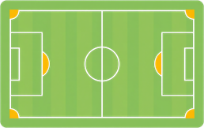

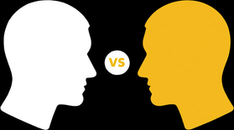
Các Chức Năng Nổi Bật
Quản Lý Sân
và Khung Giờ
Đặt Sân
Và Lịch Cố Định
Tìm Kiếm Đối Thủ
Thanh Toán Tích Hợp
Thông Báo
và Báo Cáo Thống Kê
Quản lý sân và khung giờ linh hoạt. Cấu hình lịch cố định cho các nhóm thường xuyên. Dễ dàng theo dõi trạng thái từng sân theo thời gian thực
Đặt sân trực tuyến tiện lợi trên Android. Kiểm tra trùng lịch tự động, tránh xung đột. Xác nhận đơn đặt nhanh chóng và chính xác
Tạo trận đấu và tìm đối thủ phù hợp theo môn thể thao, thời gian, địa điểm. Gửi và xác nhận yêu cầu tham gia trận dễ dàng
Hỗ trợ thanh toán tiền mặt và tích hợp ZaloPay Sandbox. Cập nhật trạng thái đơn tự động sau khi thanh toán thành công
Gửi thông báo đẩy qua FCM. Báo cáo thống kê doanh thu, lịch đặt và hoạt động cho quản trị viên
Notes:
Đây là các chức năng chính mà hệ thống đã triển khai.
Hệ thống cho phép quản lý sân và khung giờ sử dụng một cách linh hoạt.
Người dùng có thể đặt sân trực tuyến, đồng thời tạo lịch đặt cố định cho các nhóm thường xuyên luyện tập.
Hệ thống hỗ trợ tạo trận đấu và tìm kiếm đối thủ phù hợp theo môn thể thao, thời gian và địa điểm.
Về thanh toán, hệ thống hỗ trợ tiền mặt và tích hợp ZaloPay Sandbox để mô phỏng thanh toán trực tuyến.
Ngoài ra, hệ thống còn gửi thông báo đẩy qua Firebase Cloud Messaging và cung cấp các báo cáo thống kê phục vụ công tác quản lý.

Slide 6
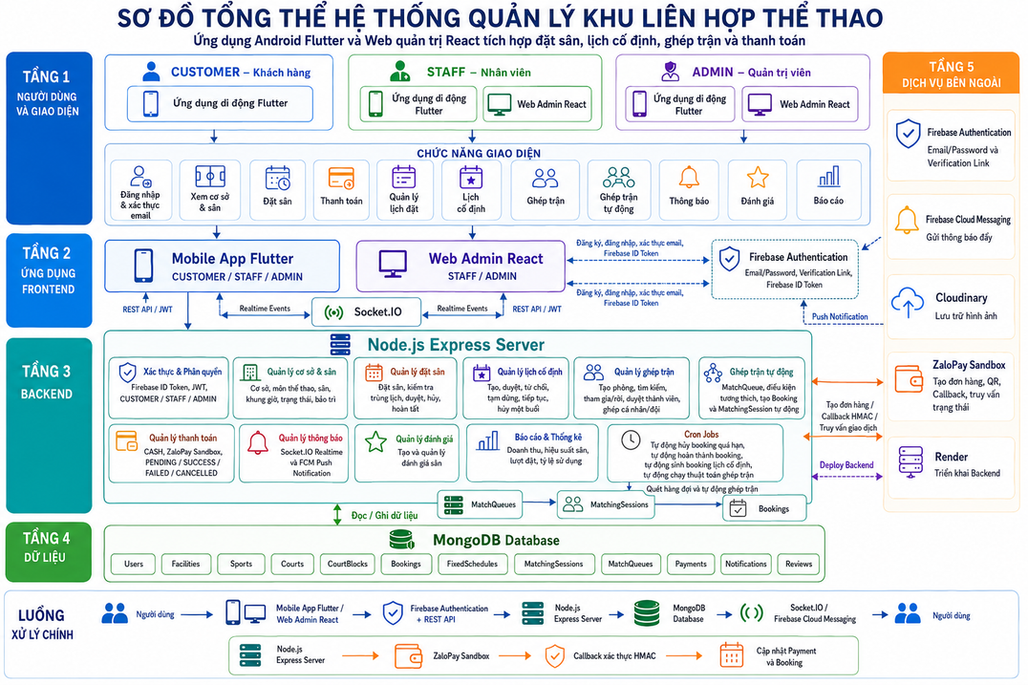
Kiến Trúc Hệ Thống
01
Flutter Mobile App (Android)
Ứng dụng Android xây dựng bằng Flutter. Giao tiếp với Backend qua RESTful API. Nhận thông báo đẩy qua FCM
02
React Web Admin và Backend API
Website quản trị React.js. Backend Node.js/Express xử lý logic nghiệp vụ, xác thực JWT, định tuyến API và kết nối các dịch vụ bên ngoài
03
Node.js / Express Backend
Backend kết nối MongoDB lưu trữ dữ liệu người dùng, sân, lịch đặt và trận đấu. Firebase Authentication xác thực tài khoản. Firebase Cloud Messaging gửi thông báo real-time
04
Dịch vụ và lưu trữ dữ liệu
Tích hợp cổng thanh toán ZaloPay Sandbox cho phép thanh toán trực tuyến. Luồng: Mobile/Web → API → Backend → MongoDB/Firebase/ZaloPay → phản hồi kết quả về client
Notes:
Về kiến trúc, hệ thống được xây dựng theo mô hình nhiều tầng.
Tầng giao diện gồm ứng dụng Android Flutter và Website React.
Hai nền tảng này giao tiếp với Backend thông qua REST API.
Backend được xây dựng bằng Node.js và Express, chịu trách nhiệm xử lý toàn bộ nghiệp vụ như xác thực, đặt sân, quản lý trận đấu, thanh toán và thông báo.
Dữ liệu được lưu trữ trong MongoDB.
Firebase Authentication được sử dụng để xác thực tài khoản, còn Firebase Cloud Messaging dùng để gửi thông báo đẩy đến ứng dụng di động.
Đối với hình ảnh, hệ thống sử dụng Cloudinary để lưu trữ; còn thanh toán trực tuyến được tích hợp thông qua ZaloPay Sandbox.

Slide 7




Quy Trình Đặt Sân
và Thanh Toán
01
Chọn Sân và Khung Giờ
Người dùng chọn sân, ngày và khung giờ mong muốn. Hệ thống kiểm tra trạng thái sân và phát hiện trùng lịch tự động
02
Kiểm Tra và Đặt Sân
Hệ thống tạo đơn đặt sân thành công. Người dùng chọn hình thức thanh toán: tiền mặt hoặc ZaloPay Sandbox
03
Thanh Toán và Xác Nhận
Hệ thống cập nhật trạng thái đơn. Nhân viên và quản trị theo dõi, xác nhận và xử lý đơn đặt sân trên website quản trị
Notes:
Quy trình đặt sân bắt đầu khi người dùng lựa chọn sân, ngày và khung giờ mong muốn.
Hệ thống sẽ kiểm tra trạng thái sân và phát hiện các trường hợp trùng lịch để đảm bảo không xảy ra xung đột.
Nếu hợp lệ, hệ thống tạo booking và người dùng lựa chọn phương thức thanh toán.
Sau khi thanh toán thành công hoặc được nhân viên xác nhận thanh toán tiền mặt, trạng thái booking sẽ được cập nhật và hiển thị trên Website quản trị để nhân viên tiếp tục xử lý.

Slide 8




Quy Trình Tìm Kiếm Đối Thủ
01
Tạo Trận Đấu
Người dùng tạo trận với môn thể thao, thời gian, sân và số lượng người chơi mong muốn. Hệ thống hiển thị trận đang mở để tìm kiếm đối thủ phù hợp
02
Gửi Yêu Cầu Tham Gia
Người dùng khác tìm kiếm và gửi yêu cầu tham gia trận phù hợp theo môn thể thao, thời gian và địa điểm. Danh sách trận mở được cập nhật liên tục
03
Xác Nhận và Thông Báo
Sau khi phiên ghép trận xác nhận đủ thành viên tham gia. Hệ thống cập nhật trạng thái trận đấu và gửi thông báo đẩy qua FCM
Notes:
Ngoài chức năng đặt sân, hệ thống còn hỗ trợ người dùng tạo và tham gia các trận đấu.
Người dùng có thể tạo một trận đấu mới bằng cách lựa chọn môn thể thao, sân, thời gian và số lượng người chơi.
Các trận đấu đang mở sẽ được hiển thị để những người chơi khác có thể tìm kiếm và gửi yêu cầu tham gia.
Sau khi phiên ghép trận xác nhận đủ thành viên tham, hệ thống sẽ cập nhật danh sách thành viên và gửi thông báo đẩy đến những người liên quan thông qua Firebase Cloud Messaging.

Slide 9




Kết Quả Đạt Được
Ứng Dụng Android và Web
Quản Lý Đặt Sân và Trận Đấu
Xác Thực Firebase và Thông Báo Đẩy
Tích Hợp Thanh Toán ZaloPay
Hoàn thiện ứng dụng Android (Flutter) và Website quản trị (React) Hỗ trợ đầy đủ các vai trò với giao diện trực quan, dễ sử dụng
Đặt sân trực tuyến, kiểm tra trùng lịch tự động, quản lý lịch cố định. Tìm kiếm đối thủ, tạo và tham gia trận đấu tiện lợi trên Android
Xác thực tài khoản qua Firebase Authentication. Gửi thông báo đẩy thời gian thực qua FCM cho mọi sự kiện đặt sân và trận đấu
Hỗ trợ thanh toán tiền mặt và tích hợp cổng thanh toán ZaloPay Sandbox.
Notes:
Sau quá trình nghiên cứu và phát triển, đề tài đã hoàn thành các mục tiêu chính.
Hệ thống đã xây dựng thành công ứng dụng Android Flutter và Website quản trị React với đầy đủ các vai trò người dùng.
Các chức năng như quản lý sân, đặt sân trực tuyến, kiểm tra trùng lịch, quản lý lịch cố định, tạo và tham gia trận đấu đều đã hoạt động ổn định.
Hệ thống cũng tích hợp Firebase Authentication để xác thực tài khoản, Firebase Cloud Messaging để gửi thông báo đẩy và ZaloPay Sandbox để mô phỏng thanh toán trực tuyến.
Những kết quả này đáp ứng được mục tiêu ban đầu của đề tài và có thể tiếp tục mở rộng trong tương lai.

Slide 10

Kết Luận và Hướng Phát Triển
Kết luận:
• Hệ thống góp phần số hóa quản lý khu liên hợp thể thao hiệu quả
• Tăng tiện lợi cho người dùng khi đặt sân và tìm đối thủ
• Hỗ trợ nhân viên/quản trị theo dõi vận hành tập trung
Hướng phát triển:
• Hoàn thiện thanh toán thực tế
• Triển khai ứng dụng iOS
• Gợi ý ghép trận bằng AI/ML
• Tối ưu trải nghiệm người dùng
Notes:
Qua quá trình thực hiện, em đã xây dựng được một hệ thống quản lý khu liên hợp thể thao hoạt động trên cả nền tảng Android và Website quản trị.
Hệ thống giúp số hóa quy trình quản lý, giảm thao tác thủ công và nâng cao trải nghiệm của người dùng trong việc đặt sân và tìm kiếm đối thủ.
Trong thời gian tới, đề tài có thể tiếp tục phát triển theo các hướng như triển khai ZaloPay Production, phát triển phiên bản iOS, ứng dụng Machine Learning để gợi ý ghép trận phù hợp hơn và tiếp tục tối ưu trải nghiệm người dùng.

Slide 11
Xin Cảm Ơn!
Notes:
Trên đây là toàn bộ nội dung báo cáo đồ án tốt nghiệp của em.
Em xin chân thành cảm ơn Hội đồng đã lắng nghe và kính mong nhận được những ý kiến đóng góp để em tiếp tục hoàn thiện đề tài.

